Slide 1
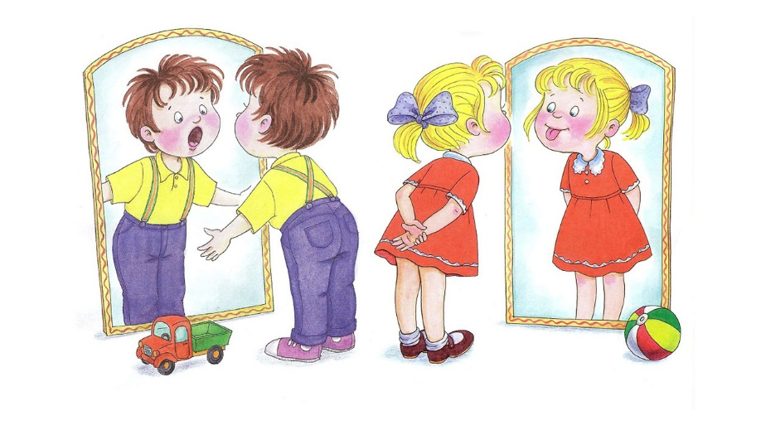
Федеральное казенное дошкольное образовательное учреждение детский сад комбинированного вида № 2 «Сказка»
«Артикуляционная гимнастика — основа формирования правильного звукопроизношения дошкольников»
Подготовила: воспитатель
Ильина А.Е.

Slide 2
Что такое артикуляционная гимнастика?
Артикуляционная гимнастика - это совокупность специальных упражнений, направленных на укрепление мышц артикуляционного аппарата, развитие силы, подвижности и дифференцированности движений органов, участвующих в речевом процессе. Она занимает одно из ведущих мест в преодолении речевых нарушений у детей.

Slide 3
Зачем нужна артикуляционная гимнастика?
1. Для улучшения подвижности органов артикуляции.
2. Для выработки навыков использования точных позиций губ и языка для правильного произнесения того или иного звука.
3. Для развития гибкости органов речевого аппарата.
4. Для укрепления мышц лица.

Slide 4
Правила выполнения артикуляционной гимнастики
Проводите артикуляционную гимнастику регулярно. Лучше заниматься ежедневно
2 раза в день по 5–10 минут. Каждое упражнение надо повторять 5-7 раз;
Упражнения выполняйте сидя перед большим зеркалом, где ребенок будет видеть и себя, и вас. Следите за положением ребенка, сидя ребенок должен чувствовать себя комфортно.
Обязательно следите, чтобы ребенок выполнял упражнения медленно, плавно и четко.
Статические положения языка надо удерживать 10-15 секунд, увеличивая время постепенно, начиная с 2-3 секунд.
Обязательно хвалите ребенка и не показывайте своего разочарования, если у него что-то не получается. Даже малейший успех в выполнении упражнения- это уже результат.
Проводить артикуляционную гимнастику лучше в игровой форме. Для поддержания интереса к выполнению упражнений можно использовать различные стихотворные сопровождения для каждого вида упражнений.

Slide 5
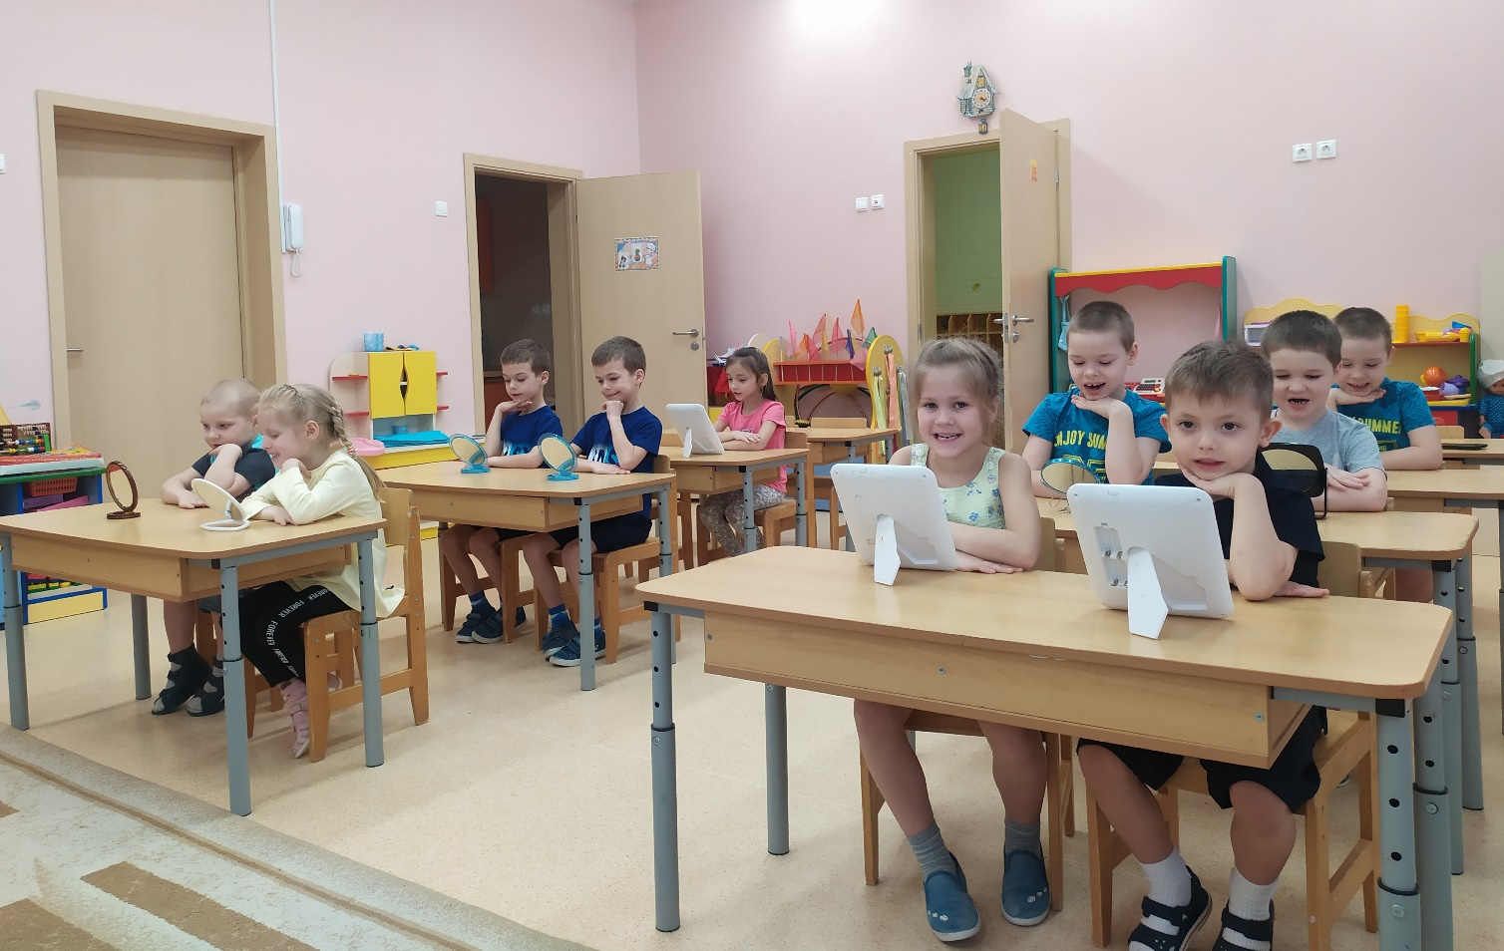
Методика проведения артикуляционных упражнений

Slide 6
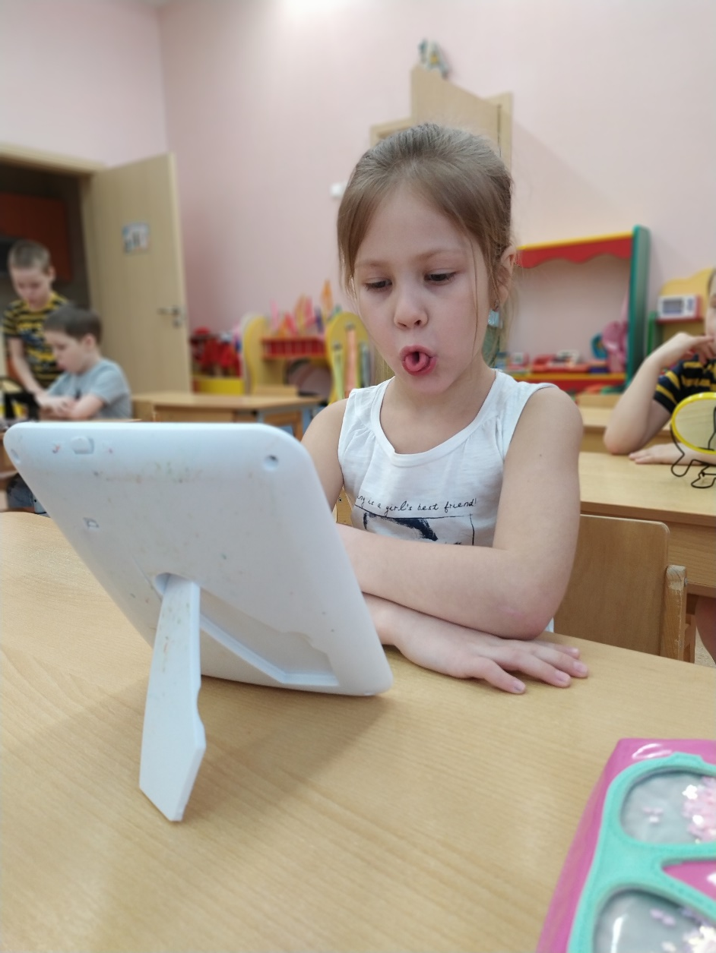

Slide 13
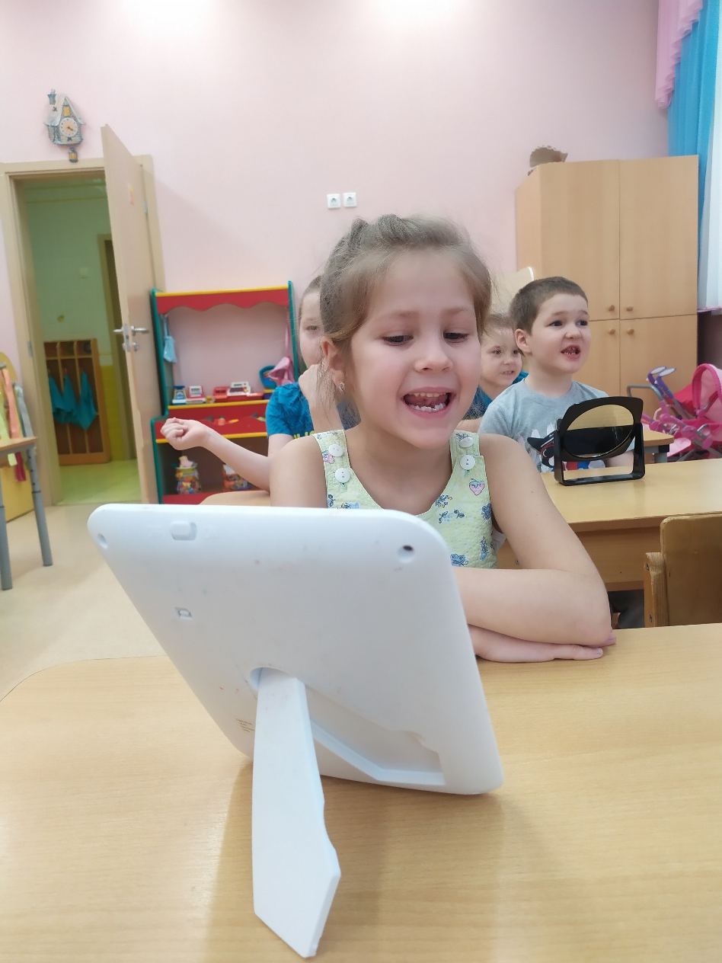

Slide 14
Своевременное овладение правильной, чистой речью имеет огромное значение для формирования полноценной личности. Человек с хорошо развитой речью легко вступает в общение, он может понятно выражать свои мысли и желания, задавать вопросы, договариваться о совместной деятельности. И наоборот, неясная речь весьма затрудняет взаимоотношения с окружающими и нередко накладывает тяжёлый отпечаток на характер человека. Правильная, хорошо развитая речь является одним из основных показателей готовности ребёнка к успешному обучению в школе.

